Slide 1
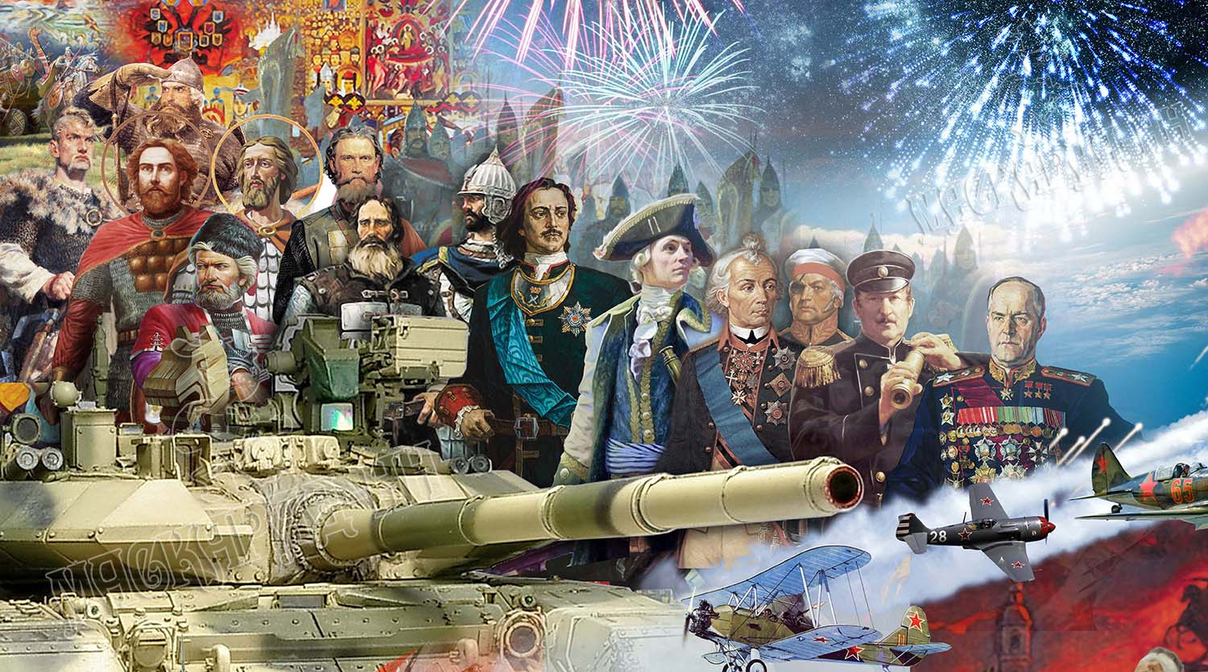
«Информационно-коммуникационные технологии в работе по направлению военно-патриотическому
воспитанию граждан».

Slide 2
Использование
компьютерных
технологий
Создание собственных
проектов и программ
Работа с ресурсами
сети интернет
Создание и работа с презентациями, видео-роликами
Направления внедрения
ИКТ в учреждениях
культуры
Использование мультимедийных систем,
Разработка собственных
сайтов и ютюб-каналов
Социальные сети

Slide 3
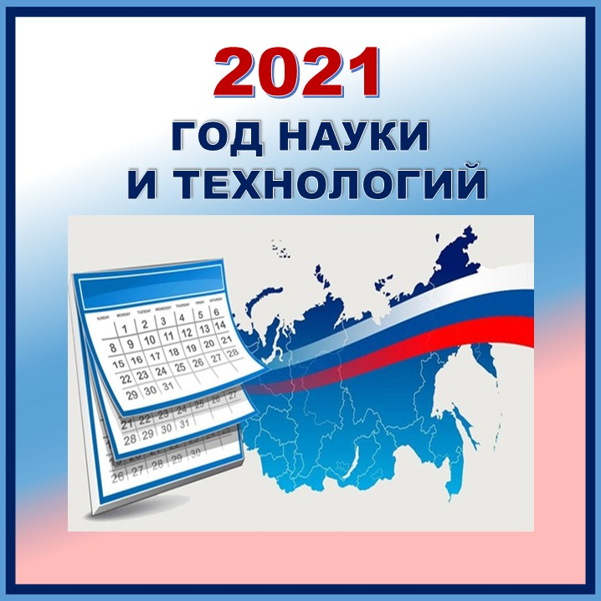
Указ президента РФ
«О проведении в Российской Федерации
Года науки и технологий».
от 25 декабря 2020 года №812
Открытие 8 февраля 2021года
В День Российской науки

Slide 4
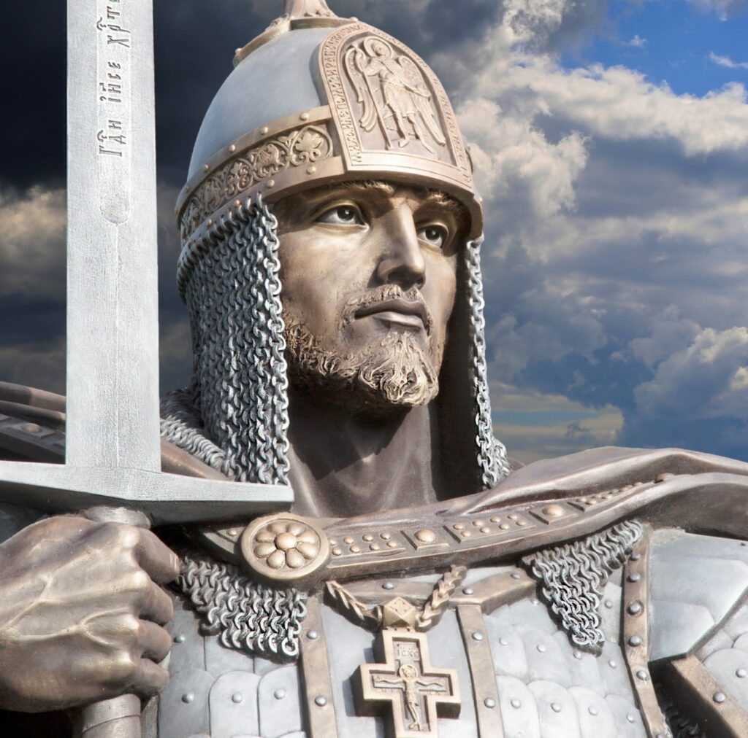
Указ президента РФ «О праздновании 800-летия со дня рождения князя Александра Невского».
24 июня 2014 года №448
http://www.kremlin.ru/acts/news/46050
Основные празднования
12 сентября 2021 года
Память о князе на протяжении веков бытовала в самых разных формах.
В строительстве храмов, почитании мощей (князь был канонизирован в 1547 году), десятках монументов в разных концах страны, названиях площадей, улиц и даже станций метро, множестве книг и кинофильмов, скульптур и картин. Уникальную историю имеет высокая государственная награда — орден Александра Невского. Он был учреждён в Российской империи в 1725 году, затем после революции возродился в военную годину (1942 год), а в начале XXI века вновь обрёл своё место в ряду государственных наград новой России. Такое отношение к герою седой древности не может появиться случайно, оказаться кратковременной конъюнктурной кампанией. В основе его лежит глубинное народное чувство.
Празднование 800-летия
со дня рождения
князя
Александра Невского

Slide 5
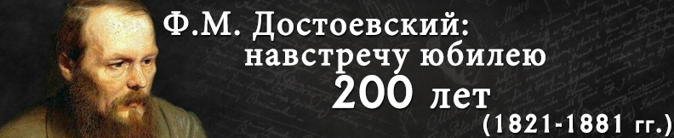
Указ президента РФ «О праздновании 200-летия со дня рождения
Ф. М. Достоевского».
24 августа 2016 года
№424
11 ноября 2021 года
http://www.kremlin.ru/acts/news/52756

Slide 6
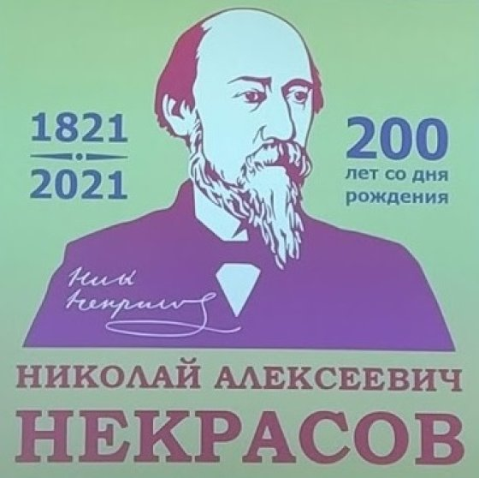
Указ Президента Российской Федерации от 28.06.2016 г. № 303
«О праздновании 200-летия со дня рождения Н. А. Некрасова»
http://special.kremlin.ru/acts/bank/40935
2021 год ознаменован выдающейся датой - 200-летием со дня рождения великого русского поэта Н.А.Некрасова. Это событие должно стать еще одним утверждением великой миссии Слова в развитии культуры России.
10 декабря - день рождение

Slide 7
Основные формы работы:
изучение наследия, театральные постановки,
Достоевский-онлайн, Некрасов-онлайн, Невский-онлайн,
тематические уроки,
выставки, устные журналы, концерты,
информационные акции,
литературно-музыкальные вечера, публичные чтения,
творческие конкурсы,
информационно-образовательные проекты,
Тематические комплексные мероприятия.

Slide 8

12 апреля в мире отмечают День космонавтики.
В 2021 году исполняется
60 лет
с того момента, как ракета-носитель «Восток» вывела на орбиту корабль «Восток-1», на борту которого находился советский космонавт Юрий Гагарин — первый человек, побывавший в космосе.
День 12 апреля 1961 года ознаменовался знаменитой фразой Юрия Гагарина «Поехали!». Позднее люди назовут этот день утром космической эры, в которую 12 апреля вступило все человечество. Подвиг первого советского космонавта олицетворяет собой все то, что было создано человеческим разумом с древних времен и до наших дней. Этот полет и имя первого космонавта навсегда будут вписаны в историю золотыми буквами.

Slide 9
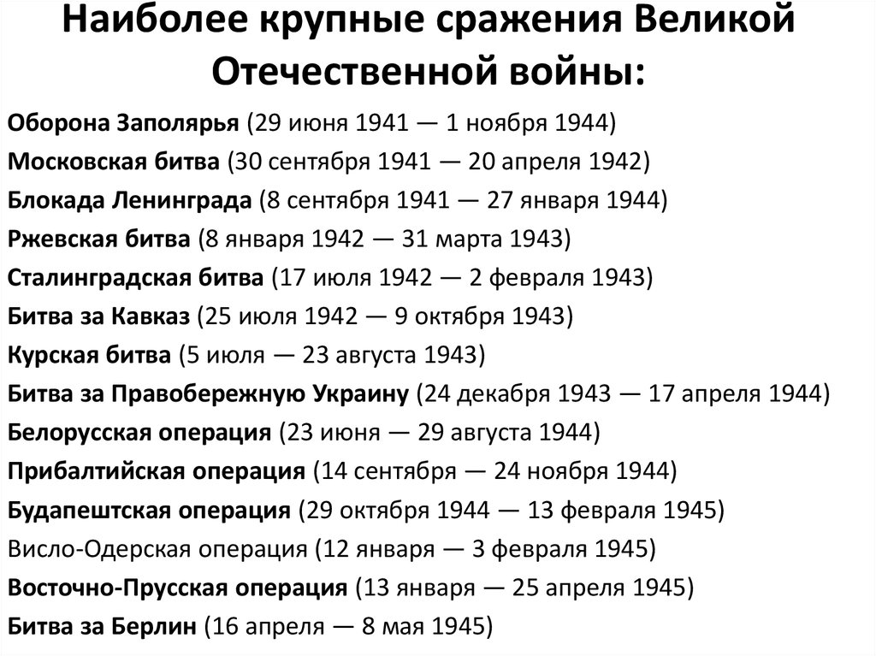
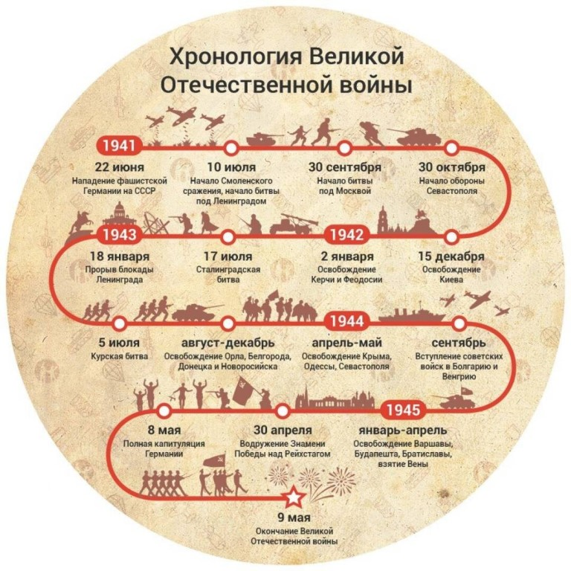
https://vestnik-aem.ru/articles/v-komande/glavnye-daty/

Slide 10

80 лет со дня начала
Великой Отечественной
войны

Slide 11

Февраль-
месяц воинской славы

Slide 12
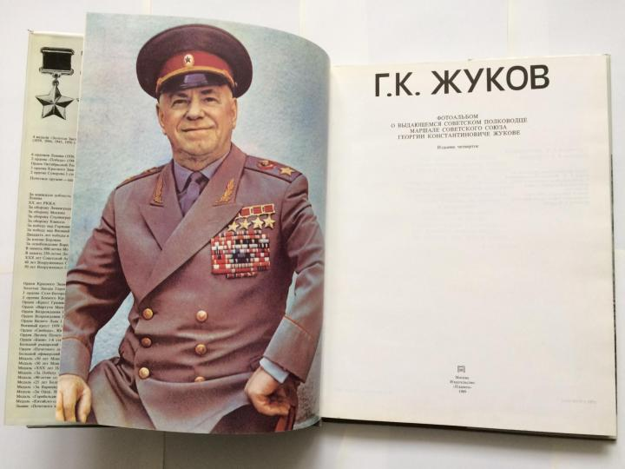
Участие учреждений культуры муниципального образования Северский район в ежегодном конкурсе оборонно-массовой и военно-патриотической работы
памяти Георгия Константиновича Жукова
В соответствии с постановлением главы администрации (губернатора) Краснодарского края от 04.02.2020 № 56 «О ежегодном краевом конкурсе оборонно-массовой и военно-патриотической работы памяти маршала Жукова Г.К.» (далее – конкурс) утверждены Положение о проведении ежегодного краевого конкурса оборонно-массовой и военно-патриотической работы памяти маршала Жукова Г.К. и состав организационного комитета по его подготовке и проведению.
Основными целями конкурса являются:
содействие укреплению обороноспособности государства и военно- патриотическому воспитанию граждан;
объединение усилий органов исполнительной власти Краснодарского края, органов местного самоуправления муниципальных образований Краснодарского края и общественных объединений (организаций) по патриотическому воспитанию граждан, проживающих на территории Краснодарского края;
популяризация технических и военно-прикладных видов спорта, технического творчества молодежи;
совершенствование оборонно-массовой, военно-патриотической работы и системы допризывной подготовки молодежи, проводимой в Краснодарском крае.

Slide 13
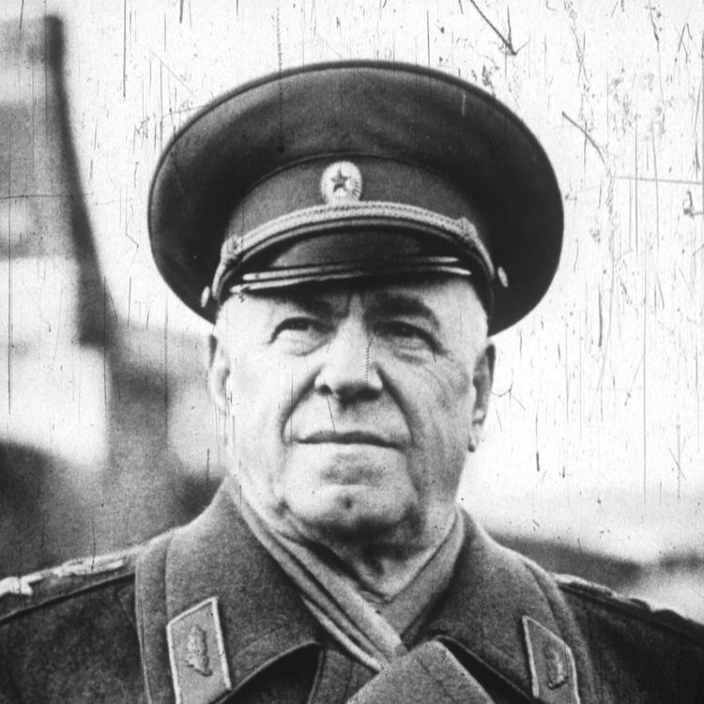
Участниками конкурса могут быть юридические лица (коммерческие организации и некоммерческие организации), а также физические лица - граждане Российской Федерации, зарегистрированные на территории Краснодарского края, в том числе являющиеся победителями или призерами конкурсов по оборонно-массовой и военно-патриотической работе, проводимых органами местного самоуправления в муниципальных образованиях Краснодарского края в соответствующих номинациях.
Мероприятия конкурса проводятся ежегодно в периоды:
декабрь - февраль («Зимний рубеж»);
март - май («Марш Победы»);
июнь - август («Летнее наступление»);
сентябрь-октябрь («Осенний прорыв»).
КОНКУРС ПРОВОДИТСЯ В В ТЕЧЕНИЕ ГОДА В ДВА ЭТАПА:
1-й этап - проведение отбора конкурсных работ (материалов) отрасле-выми органами в период с 5 по 20 ноября.
2-й этап - рассмотрение в период с 20 по 30 ноября организационным комитетом представленных отраслевыми органами конкурсных работ (материалов), прошедших отбор по результатам 1-го этапа.

Slide 14
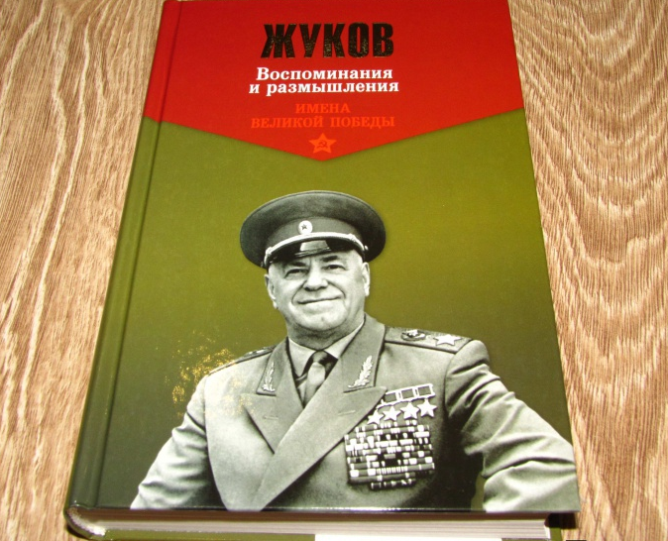
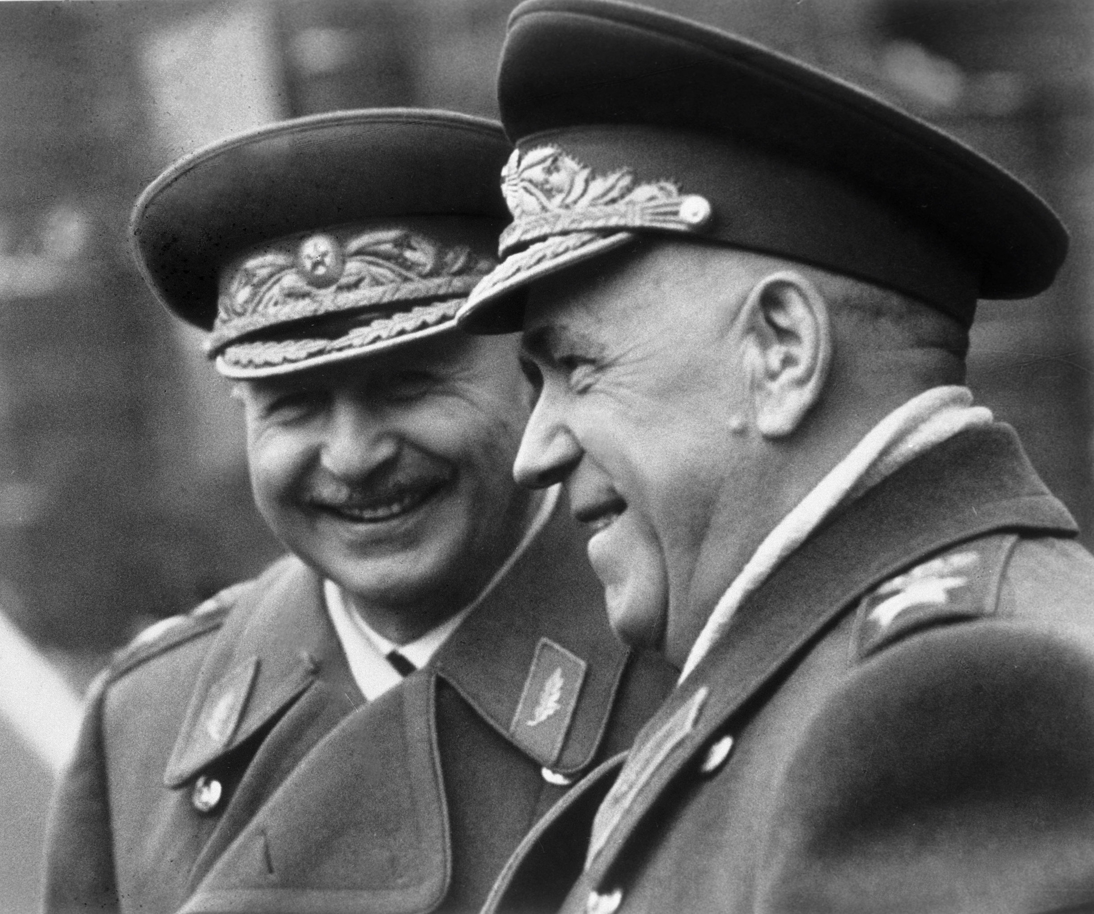
Победители и призеры конкурса определяются организационным комитетом, из числа представленных отраслевыми органами конкурсных работ (материалов), в соответствующих номинациях путем проведения открытого голосования.
На основании решения организационного комитета издается постановление главы администрации (губернатора) Краснодарского края о награждении победителей и призеров конкурса.
Итоги конкурса объявляются на краевом торжественном мероприятии. Награждение победителей конкурса проводится в торжественной обстановке с публикацией в краевых средствах массовой информации.
Победители конкурса награждаются Почетными грамотами администрации Краснодарского края и памятными призами.
Призерам, занявшим вторые места, объявляется Благодарность главы администрации (губернатора) Краснодарского края и вручаются памятные сувениры.
Призерам, занявшим третьи места, объявляется Благодарность главы администрации (губернатора) Краснодарского края.

Slide 15
Формируем папку конкурса
• ЛОКАЛЬНЫЕ АКТЫ
• ПЛАН МЕРОПРИЯТИЙ по реализации в 2021 - 2025 годах Стратегии развития воспитания в Российской Федерации на период до 2025 года
http://static.government.ru/media/files/LkiAgAELFrlG0oAFgKCjKdAWdi6jbZU5.pdf
Постановление «О ежегодном краевом конкурсе оборонно-массовой и военно-патриотической работы памяти маршала Жукова Г.К.» от 4 февраля 2020 года N 56
http://docs.cntd.ru/document/561708781
https://ddk-kk.krasnodar.ru/voennye-voprosy/voenno-patrioticheskoe-vospitanie/
• Приказ глав городских и сельских поселений администрации МО Северский район
• Приказ руководителя учреждения культуры
• Программа (планов) по военно-патриотическому воспитанию граждан, проживающих на территории Краснодарского края;
• План работы по военно-патриотической работе в рамках краевого конкурса оборонно-массовой и военно-патриотической работы памяти маршала Жукова
• Акции
• Проекты
• Тематические мероприятия
• Публикации
• Материалы, сценарии мероприятий и публикаций,
Качественные фото и видео-материалы, презентации,
Отчет работы учреждения культуры по военно-патриотической работе в рамках краевого конкурса оборонно-массовой и военно-патриотической работы

Slide 16

Интернет ресурсы
военно-патриотического
воспитания
граждан

Slide 17

Проект
Государственной программы
«Патриотическое воспитание граждан Российской Федерации на 2021 – 2025 годы»
2021 – 2025
https://ddt-chkalov.ru/system/files/2_паспорт%20ФП%20Патриотическое%20воспитание.docx

Slide 18

Обобщенный банк данных «Мемориал» о защитниках Отечества, погибших, умерших и пропавших без вести в период Великой Отечественной войны и послевоенный период
О проекте
Обобщенный банк данных «Мемориал» (далее – ОБД «Мемориал») создан по инициативе Министерства обороны Российской Федерации в 2007 году. В настоящее время ОБД «Мемориал» содержит почти 17 млн цифровых копий документов о безвозвратных потерях и 20 млн именных записей о потерях Красной Армии в Великой Отечественной войне. Обнародованы первичные места захоронений более, чем 5 млн солдат и офицеров. Публикация этих данных в открытом доступе позволила каждому из нас восстановить судьбу и места захоронения своих дедов и прадедов – участников Великой Отечественной войны. Банк данных ежегодно пополнялся новыми записями. Только в 2015 году было обработано 250 тыс. уточняющих потери документов, из которых введены свыше 3 млн записей на персоналии; опубликованы места выбытия бойцов, погибших на полях сражений. Родные и близкие теперь смогут нанести на памятники новые имена погибших солдат и офицеров, вернуть память о подвиге отцов, дедов и прадедов. Однако, чтобы восстановить историческую справедливость, установить судьбу и отдать долг памяти безымянным погибшим бойцам, еще предстоит найти и оцифровать списки и картотеки ранений, дела санчастей и медсанбатов. В настоящее время благодаря оцифровке документов уже восстановлены имена 1 млн военнослужащих узников фашистских лагерей. Но по немецким данным всего в плену находилось всего более 5 млн советских граждан. То есть, свыше 4 миллионов имен забыто и вычеркнуто из истории. Эту страшную ошибку также предстоит исправить.
Куратором проекта выступает Управление Министерства обороны Российской Федерации по увековечению памяти погибших при защите Отечества.
https://obd-memorial.ru/html/about.htm

Slide 19

Портал «Память народа», созданный Министерством обороны по решению Российского оргкомитета «Победа» и поддержан поручением Президента Российской Федерации и Постановлением Правительства РФ. Главная цель проекта – предоставить возможность пользователям получить наиболее полную информацию об участниках Великой Отечественной войны за счет новых интерактивных инструментов и развития обобщенных банков данных «Мемориал» и «Подвиг народа в Великой Отечественной войне 1941-1945 гг.».
В рамках проекта «Память народа» впервые оцифровано и выложено в Интернет 425 тысяч архивных документов фронтов, армий и других соединений Красной Армии. Это оригинальные документы о ходе боевых действий, приказы, доклады командующих, оперативные описания боевой обстановки. Кроме того, отсканированы и систематизированы более 100 тысяч военных карт, с которых в последующем были введены в базу данных положения всех отмеченных на них воинских частей. Изучение этих документов, а также геопривязка всех данных о местах рождения, призыва, гибели и последнем месте службы солдат и офицеров позволяют восстановить героический путь участников Войны – от призыва до возвращения домой.
Объединение всех данных в одном проекте дало возможность людям самим искать документы, создавать личные архивы, изучать обстоятельства и трагические моменты боевых действий. Только за первые месяца 2015 года с портала «Память народа» было скопировано в личные архивы более 15 миллионов страниц документов о подвигах и потерях.
https://pamyat-naroda.ru/about/?static_hash=2ef6d09daf042d24b46861aa3cc41b6f

Slide 20

Проект призван почтить память героев, получивших это звание за подвиги, совершенные в ходе Великой Отечественной войны, а также тружеников тыла. Он направлен на патриотическое воспитание подрастающего поколения через использование современных мультимедийных форматов.
В рамках проекта будут подготовлены и размещены плакаты с фотографиями и биографиями героев. Каждой фотографии присваивается QR-код, который ведет на видеоролик о герое. Плакаты будут размещаться в образовательных учреждениях, культурно-досуговых и молодежных центрах, музеях, посвященных Великой Отечественной войне, и других социальных объектах региона.
Параллельно с этим на площадке видеохостинга YouTube создан канал «Памяти Героев». Каждый желающий может записать видеоролик хронометражем не более 90 сек. и рассказать всей стране о герое своего региона или же героическом подвиге родственника во время Великой Отечественной войны. Присылайте свои материалы на электронную почту 75let.region@gmail.com.
https://www.youtube.com/channel/UCN4hLJbjo3Gk3ut2RztwNJQ/featured

Slide 21

Министерство обороны Российской Федерации представляет уникальный информационный ресурс открытого доступа, наполняемый всеми имеющимися в военных архивах документами о ходе и итогах основных боевых операций, подвигах и наградах всех воинов Великой Отечественной. Основными целями проекта являются увековечение памяти всех героев Победы, независимо от звания, масштабов подвига, статуса награды, военно-патриотическое воспитание молодежи на примере военных подвигов отцов, а также создание фактографической основы для противодействия попыткам фальсификации истории Войны. Создание наиболее полного электронного банка документов по ключевому периоду современной истории цивилизации не имеет аналогов по объему, исторической и социальной значимости, и является вечным памятником великому Подвигу Народа.
Благодаря этому проекту наши современники получили возможность найти информацию о наградах дедов и прадедов, узнать обстоятельства совершенных ими подвигов, прочитав их описание в архивных документах.
Банк данных содержит 12,5 млн записей о награждении орденами и медалями «За отвагу» и «За боевые заслуги».
Оцифровано и введено 22 млн карточек учетной наградной картотеки и картотеки награждения орденами Отечественной войны I и II степени к 40-летию Победы.
ОБД «Подвиг народа» продолжает ежегодно наполняться информацией. Только в 2015 году внесено 6 млн записей о награждении медалями за оборону, освобождение, взятие городов и территорий, за победу над Германией и Японией.
В записи о награждениях добавлены сведения о дате совершения подвига и месте службы военнослужащего. Это дало возможность потомкам самостоятельно восстанавливать боевой путь своих близких – участников Великой Отечественной войны.
В 2015 году в ЦА МО РФ было оцифровано 19 млн записей из протоколов о вручении и корешков временных удостоверений к наградам. Благодаря этим данным были выявлены 500 тысяч наград, не врученных их владельцам в период Великой Отечественной войны. Так постепенно восстанавливается историческая правда и справедливость.
http://podvignaroda.mil.ru/?#tab=navHome

Slide 22

ВЕСТНИК «Календарь Победы» создан с целью сохранить память о ключевом событии истории России и мировой истории — Великой Отечественной войне. Этот проект важен для всех последующих поколений, потомков людей, героически сражавшихся за освобождение нашей Родины, как летопись судеб целого народа и знаменательных событий, изменивших ход истории.
Идея проекта Время бежит, пройдет еще несколько лет, и нашей последней возможностью оценить весь масштаб священной войны и всю радость победы можно будет только по сохранившимся архивным документам. Поэтому хотелось бы не просто в очередной раз рассказывать об известных сражениях и заслугах главнокомандующих, а в первую очередь показать малоизвестные и уникальные, ранее не опубликованные, материалы, передающие многогранность описываемых событий и сложную судьбу человека. В основе нашего проекта лежит идея осветить известные исторические факты этого периода под разными углами зрения, найти новые фактографические материалы, интересные детали общеизвестных событий.
Реализация проекта Проект «Календарь Победы» реализован сотрудниками корпорации ЭЛАР, которые совместно с музеями, архивами и библиотеками занимались поисками малоизвестных и неизвестных широкой общественности сведений о боевых действиях на советско-германском фронте. В рамках проекта была проделана огромная работа по поиску и обработке колоссальных объемов информации. Фактический материал вестника составляют описания сражений, интересные статьи из фронтовых газет, рассказы о подвигах и судьбах отдельных людей, военный фольклор (песни, стихи, анекдоты), фотографии и иллюстрированные материалы (плакаты, рисунки из газет).
Проект «Календарь Победы» имеет огромное значение для составления целостной картины Великой Отечественной войны и предназначен для всех интересующихся историей и исторической географией, краеведением, документоведением и народным творчеством. Великая освободительная война советского народа навсегда останется не только в сердцах ветеранов, сражавшихся за свободу и независимость русского народа, но и их потомкам, которым будут интересны все подробности военных операций.
https://pobeda.elar.ru/about/
https://pobeda.elar.ru/about/

Slide 23

Всероссийский патриотический проект
Главная цель, которую поставил перед собой студенческий проект «Живая история», – это создание инновационной интернет-площадки, обеспечивающей приобщение молодежи к базовым национальным ценностям нашей Родины (патриотическое воспитание молодежи) с возможностью широкого вовлечения различных социальных и возрастных групп.
Основные задачи: Приобщение подрастающего поколения к реализации молодежных патриотических проектов и программ.
Углубление исторических знаний, актуализация интереса к культурно-духовному наследию России.
Содействие социально-значимой активности поисковых отрядов, военно-исторических и патриотических объединений, клубов исторической реконструкции и прочих проектов патриотической направленности. Воспитание гражданственности и патриотизма, сохранение живой памяти поколений. Организация образовательных событий, лекториев, круглых столов для подготовки квалифицированных лидеров в системе патриотического воспитания молодежи. Создание условий для позитивной творческой и общественно-значимой самореализации молодых людей, поддержка молодежных инициатив.
Направления работы проекта «Живая история» – информационно-просветительский сайт о патриотическом воспитании, осуществляющий деятельность по следующим направлениям:
Организация патриотических онлайн-конкурсов, форумов и иных мероприятий всероссийского масштаба.
Организация и вовлечение молодежи в патриотические социальные проекты и другие тематические события.
Публикация авторского сборника методических материалов, сценариев, положений и творческих проектов по патриотическому воспитанию в помощь педагогам любых структур – от ДОУ до учреждений ВПО.
Съемка исторических фильмов, видеороликов, подготовка интерактивных презентаций гражданско-патриотической и военной тематики. Участие во всероссийских проектах и программах в области молодежной политики, взаимодействие и партнерство с другими патриотическими молодежными движениями России и стран Зарубежья, взаимообмен лучшим опытом и практиками воспитательно-патриотической работы.
http://живаяистория-россии.рф/

Slide 24

Этот проект — гражданская инициатива частных лиц и компаний; его цель — выразить благодарность тем, кто победил
в Великой Отечественной войне.
Интернет дал нам возможность по-новому рассказать, чем была эта война для наших дедов. С помощью визуализированной модели хода войны мы попытались, избегая пафоса и оценок, объединить исторические факты, современные воспоминания и архивные хроники. Надеемся, что это не только поможет наглядно представить целостную картину происходившего, но и инициирует диалог между поколениями: воспоминания, включенные в проект — лишь малая часть того, что могут рассказать нам
победители.
https://www.pobediteli.ru/about.html

Slide 25
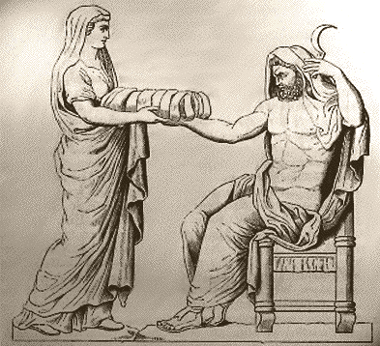
ХРОНОС – всемирная история в интернете
Хроника второй мировой войны
(Общий ход)
| Начало войны | Начало перелома | Перелом | Освобождение | Разгром Германии | Разгром Японии |
ХРОНОС был запущен "на орбиту" интернета 20 января 2000 года. Девять лет назад он замышлялся как исторический проект, на страницах которого были бы отражены все значимые проблемы всемирной истории, причем, с освещением всех – в идеале (или в очень далекой перспективе) – основных точек зрения по каждой проблеме. По каждому сражению воюющих стран, по каждому иному событию прошлого (будь то восстание крестьян, дворцовый переворот, съезд подрывной революционной партии или, наоборот, патриотической черносотенной организации), по каждой биографии исторического деятеля – по всем историческим проблемам собраны и расставлены в стройную взаимосвязанную систему самые разнообразные авторские суждения. Гипертекст – это главное преимущество интернет-публикации – позволил связать между собой фрагменты проекта, которые дополняют друг друга в хронологическом порядке и по смыслу.
Главным структурообразующим элементом ХРОНОСа стали хронологические таблицы (см. карту сайта) и система указателей (биографических, предметных, географических, этнографических, религиоведческих и пр.). Изучать материалы ХРОНОСа можно не обязательно через систему хронологических таблиц, но и следуя по гиперссылкам, обильно разбросанным в текстах, или через меню многочисленных указателей. А можно находить интересующий вас материал при помощи сетевых поисковых машин.
http://www.hrono.ru/194_2w.php

Slide 26

НЕПРИДУМАННЫЕ РАССКАЗЫ О ВОЙНЕ
Идея создания проекта «Непридуманные рассказы о войне» принадлежит известному московскому священнику протоиерею Глебу Каледе. Каледа Глеб Александрович (1921-1994 гг.) — священник Русской Православной Церкви, протоиерей; церковный писатель; доктор геолого-минералогических наук, профессор. В начале Великой Отечественной войны был призван в Красную армию. С декабря 1941 года находился в действующих частях.
Цель проекта – непредвзятое освещение героических и трагических событий Второй Мировой и Великой Отечественной войн.
Задачи проекта – попытка формирования объективной картины Великой Отечественной Войны. Показать роль советского народа в Победе над фашизмом и соотнести ее с вкладом союзников. Противодействие манипуляциям современных последователей нацизма. Также одной из своих задач имеет освещение деятельности Русской Православной Церкви в годы войны.
На сегодняшний день существует несколько концепций войны, опирающихся не на факты, а на идеологические посылки. Например, в советской историографии войну выиграл социалистический строй. Западная историография приписывает успехи в победе над фашистской Германии себе, умаляя роль советского народа. Многочисленные исторические мемуары, опубликованные в последние годы, имеют тот же недостаток, так как подвергались идеологической обработке и редактированию. Сейчас, когда идеологический прессинг в нашей стране отсутствует, мы публикуем истории о войне, рассказанные непосредственными участниками событий.
http://www.world-war.ru/o-proekte/

Slide 27

ЕДИНАЯ КОЛЛЕКЦИЯЦИЯ ЦИФРОВЫХ ОБРАЗОВАТЕЛЬНЫХ РЕСУРСОВ
Федеральное хранилище Единой коллекции цифровых образовательных ресурсов (Коллекция) было создано в период 2005-2007 гг. в рамках проекта "Информатизация системы образования" (ИСО), выполняемого Национальным фондом подготовки кадров по поручению Министерства образования и науки Российской Федерации. В 2008 году пополнение и развитие Коллекции осуществлялось из средств Федеральной целевой программы развития образования (ФЦПРО).
ВЕЛИКАЯ ОТЕЧЕСТВЕННАЯ ВОЙНА
Фотографии 48 главных военных и политических деятелей СССР и Третьего Рейха, деятелей культуры периода Великой Отечественной войны с биографическими справками, составленными по принципу pro et contra
Методические рекомендации по использованию коллекции
Генерал-фельдмаршалы Третьего Рейха
Маршалы СССР
Великая Отечественная война глазами современников и последующих поколений
http://school-collection.edu.ru/catalog/rubr/152d4a54-42a6-4687-9e9f-0c331136418c/

Slide 28


Военная книга
На сайте представлены все жанры литературы, отражающая тему Великой Отечественной войны: документальные исторические исследования, дневники и письма, мемуары, художественная литература. Расположение в алфавите авторов и названий.
http://www.coast.ru/referats/librery/militera.lib.ru/files/list.html
Сайт «ЯПОМНЮ» - интервью с ветеранами Великой Отечественной войны и смотрим на события тех лет глазами очевидцев.
https://iremember.ru/
2457
воспоминаний
участников ВОВ
40 587
посетителей каждый месяц
2000
год основания
портала «Я помню»

Slide 29

Архив документальных фильмов и кинохроники
Электронный архив кинохроники и документальных фильмов. Содержит огромное количество киноматериалов, посвященных Второй Мировой и Великой Отечественной войне: кинохроника 1939-1945 гг., фильмы о величайших сражениях войны, военачальниках, подвигах солдат, работе тыла, действиях советской армии и проч.
ОПИСАНИЕ И СИСТЕМАТИЗАЦИЯ ФОНДОВ.
На сайте уже размещено около 55000 описаний фильмов на русском и английском языках. Специалисты net-film, совместно с сотрудниками архивов и киностудий, ведут постоянные работы по описанию и систематизации новых фондов, составлению тематических каталогов и сборников.
ОЦИФРОВКА КИНОМАТЕРИАЛОВ.
Исходные материалы нашего архива и архивов наших партнеров представляют собой преимущественно кинопленку и видеокассеты Betacam SP, Betacam Digital, DV CAM. Мы выполняем оцифровку материалов в профессиональном качестве (HD, 2K, 4K) и предоставляем возможность работать с просмотровыми материалами непосредственно на сайте.
НОВЫЕ СЕРВИСЫ.
Ведется разработка новых сервисов, задача которых помочь в текущей работе профессионалам кино, в том числе планируется открыть доступ к шумотеке, архивным фотографиям и многое другое.
Новый сервис Net-Film Footage предоставляет видеоматериалы для кинопроизводства, создания телевизионного и интернет-контента. Медиатека насчитывает тысячи футажей, постановочных видео, кадров с дронов и таймлапсов.
https://www.net-film.ru/catalog-world-war-ii-page-1/

Slide 30

Представлено более 2000 фотографий 1939–1940, 1941–1945 годов о войне. Хронология Второй мировой войны в фотографиях. Все кампании и сражения войны с разбивкой по театрам военных действий: Восточный, Западный, Африканский, Тихоокеанский.
Фотографии Второй мировой и Великой Отечественной войны (1939-1945)
http://waralbum.ru/
Каталог фотографий
Лучшее - Лучшие фотографии коллекции – самые известные, самые выразительные, самые эмоциональные. Некоторые из них сопровождаются интересными историями и подробностями.
Музей - Фотографии из фронтовых фотоальбомов, предоставленные владельцами специально для «Военного альбома».
Война - Хронология Второй мировой войны и Великой Отечественной войны в фотографиях. Все кампании и сражения с разбивкой по театрам военных действий.
Сюжеты - Тематические снимки: военнопленные, жизнь в тылу и в оккупации, сцены из фронтовой жизни солдат и офицеров, военные пейзажи и т.п.
Люди - Фотографии, где главными героями являются люди. Одиночные и групповые портреты, изображения известных персон и неизвестных солдат.
Техника - Техника СССР, Германии и их союзников: танки и другая бронетехника, автомобили, артиллерия, самолеты, корабли. В самом разном состоянии: в боевой готовности, трофейная, брошенная или разбитая.

Slide 31
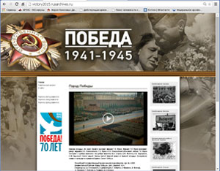
Сайт «ПОБЕДА»
Информация по государственным архивам РФ, хранящим фотодокументы периода Великой Отечественной войны 1941-1945 гг. Архивные фотографии.
Сайт «Победа. 1941–1945», размещенный на общероссийском портале «Архивы России», создан в соответствии с решением третьего заседания Российского организационного комитета «Победа» от 14 марта 2001 г., он входил в перечень мероприятий государственной программы «Патриотическое воспитание граждан Российской Федерации на 2006–2010 годы», утвержденной Постановлением Правительства Российской Федерации от 11 июля 2005 года № 422 и включен в перечень мероприятий государственной программы «Патриотическое воспитание граждан Российской Федерации на 2011–2015 годы», утвержденной Постановлением Правительства Российской Федерации от 5 октября 2010 г. № 795.
Сайт направлен также на повышение эффективности использования архивных фотодокументов по истории Великой Отечественной войны в культурно-просветительских, научно-педагогических целях, в информационных мероприятиях и в работе по патриотическому воспитанию граждан Российской Федерации на примерах героизма и беззаветного служения Отечеству представителей военного поколения.
Сайт «Победа. 1941–1945» включает экспозицию наиболее ярких архивных фотодокументов, раскрывающих величие и историческую значимость подвига советского народа в Великой Отечественной войне, и информацию о составе и объемах фотодокументов военного периода, хранящихся в государственных архивах Российской Федерации.
http://victory.rusarchives.ru/o-sayte

Slide 32

ОНИ ДОЛЖНЫ ИДТИ ПОБЕДНЫМ СТРОЕМ В ЛЮБЫЕ ВРЕМЕНА
ИМЁН В ЛЕТОПИСИ - 761189
Идея создания «Бессмертного полка» принадлежит томским журналистам. «Запиши деда в полк» — так называется специальный раздел на сайте «Бессмертного полка». Здесь можно рассказать о своем герое, разместить фотографию воевавшего деда или прадеда, его биографию и боевой путь. Участие в Бессмертном полку подразумевает, что каждый, кто помнит и чтит своего ветерана армии и флота, партизана, подпольщика, бойца Сопротивления, труженика тыла, узника концлагеря, 9 Мая выходит на улицы города с фотографией солдата.
https://www.moypolk.ru/

Slide 33

Ваши истории о защитниках Отечества объединятся в масштабное полотно Победы - интерактивную мозаику, где среди миллионов вы сможете отыскать лица героев, которых мы чтим и славим за нашу мирную жизнь. Память о героях и Великой Победе - это наше патриотическое наследие, которому мы обязаны мирным небом над головой . Сохранение истории о наших героях - будущее нашей Родины.
Памяти героев
Социальная сеть посвящается памяти героев Великой Отечественной войны. Участники сети - потомки защитников Отечества.
Под общими знаменами
Создавайте свои сообщества, ищите и помогайте восстановить память о героях, однополчанах и родственниках.
Ход истории
Именно вам предстоит наполнить страницы историями о подвигах, мужестве, героизме и борьбе за нашу мирную жизнь.
Организация и помощь
В социальной сети вы можете планировать и проводить мероприятия, собирать средства для помощи ветеранам, на реставрацию мемориалов и памятников.
https://obrazpobeda.ru/

Slide 34


https://www.soldat.ru/
Солдат.ru — российский сайт, посвящённый военной истории, преимущественно периоду Великой Отечественной войны. Большое внимание на сайте и форуме, действующем при нём, уделяется поисковой работе и увековечению памяти погибших и пропавших без вести в годы войны.
Действует с 2000 года. Создателем и главным администратором сайта является Игорь Иванович Ивлев — директор Архангельского государственного социально-мемориального центра «Поиск» и руководитель множества поисковых экспедиций.
Основные разделы сайта на начало 2011 года включали следующую информацию:
Сведения о вооружённых силах различных стран (СССР, Россия, Украина, Белоруссия, Германия): состав, символика;
Военные и исторические справочники о периоде Великой Отечественной войны: командный состав РККА и РКВМФ, войсковые части и полевые почты, дислокация госпиталей, награды, административное деление, карты, содержание номеров «Военно-исторического журнала» и др.;
Различные документы периода Великой Отечественной войны (приказы, сводки и пр.);
Мемориальные материалы:
списки погибших в финском плену, погибших в Шталаге 326, похороненных на Советском Поле Славы в Амерсфорте, книги памяти погибших уроженцев Архангельской области и др.;
материалы по работе поисковых отрядов и по поиску сведений о погибших и пропавших без вести родственниках в архивах;
подборки фотографий, аудио- и видеоматериалов по военной тематике.
Основные разделы форума посвящены:
поиску сведений о погибших и пропавших без вести участниках войн;
расшифровке найденных медальонов и другим аспектам поисковой работы;
истории вооружённых сил СССР и постсоветского периода;

Slide 35

https://historydepositarium.ru/
Сохрани память семьи
в истории Великой Победы
Фотографии и воспоминания о людях фронтового поколения, которые в годы Великой Отечественной войны внесли свой вклад в Победу
Всенародный исторический депозитарий – это более 150 миллионов фото и текстовых документов, более 150 миллионов судеб. В Музее Победы создана "народная экспозиция", в которой участники проекта "Лица Победы" могут найти портрет своего предка и показать его своим детям и внукам.
Проект "Лица Победы" имеет международный статус, граждане любой страны могут внести сведения о своих близких в исторический депозитарий в Музее Победы и увековечить подвиг поколения, победившего нацизм.

Slide 36
Общее количество проведенных в учреждениях культуры муниципального образования Северский район мероприятий по военно-патриотическому направлению за 2020года составляет 828 мероприятия с общим охватом аудитории 61852 человека в режиме офлайн и 2101 публикаций с количеством просмотров 907285 в режиме онлайн.
Всего по МБУК МО СР «РОМЦ» было проведено за 2020 год в режиме офлайн 10 мероприятий с обхватом зрителей 1550 человек. И в режиме онлайн 376 мероприятий с количеством просмотром в соц. сетях 28304 человек,

Slide 37


